Slide 1
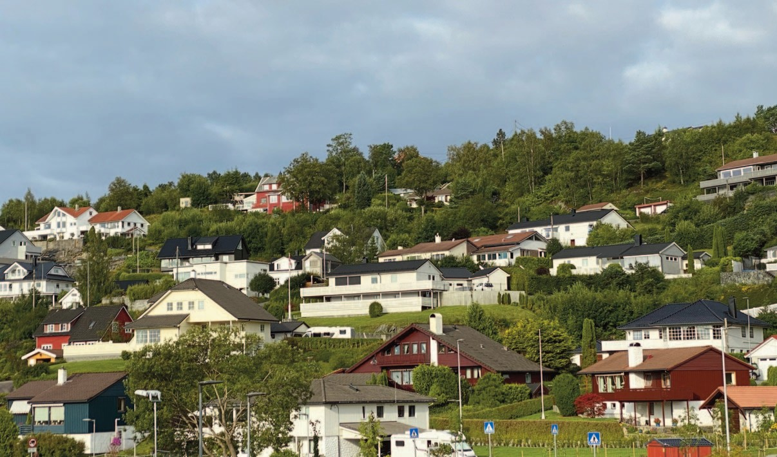

Våre hjem er ikke et skatteobjekt
Pensjonistene har det bedre uten eiendomsskatt Barnefamilier har det bedre uten eiendomsskatt Næringslivet har det bedre uten eiendomsskatt Ja, alle har det bedre uten eiendomsskatt
VI SIER NEI TIL EIENDOMSSKATT!
I år står vi sammen og stemmer:

